Slide 1
Originaux de la bibliographie
Tu lis déjà ! Tu lis quoi ?
Géraldine Alibeu
2004

Slide 2
Caractéristiques
10 cadres avec des baguettes en bois
Format 59,6 x 39 à l’horizontale
Technique: collages de dessins au crayon et à la peinture à l'huile. Et quelques utilisations de papiers de récupération.

Slide 3
Remarques
2 cadres de présentation :
  Bio-biblio format A3 à encadrer
  Présentation à faire et encadrer
Accompagné du livret bibliographique à consulter sur place

Slide 4
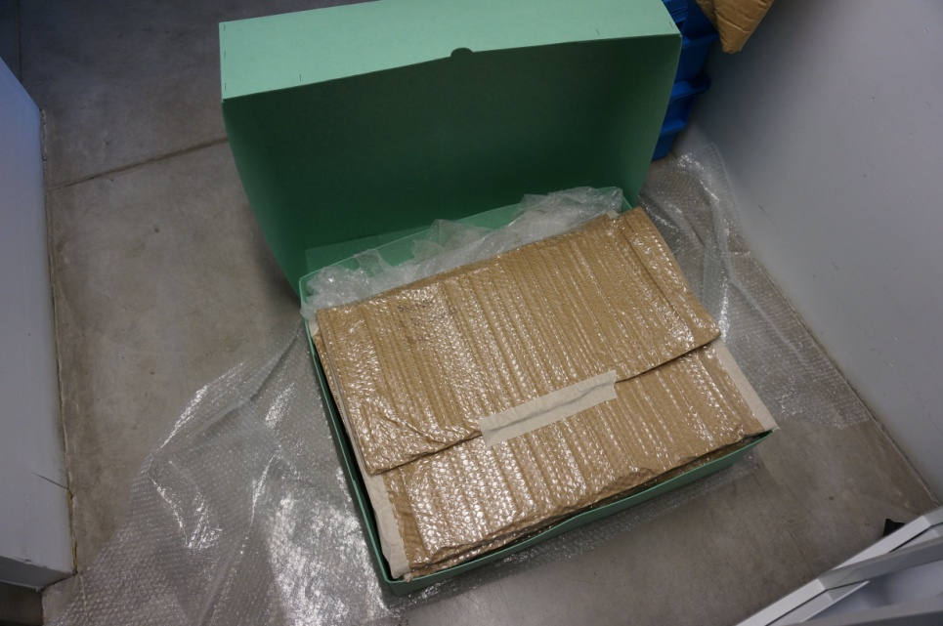
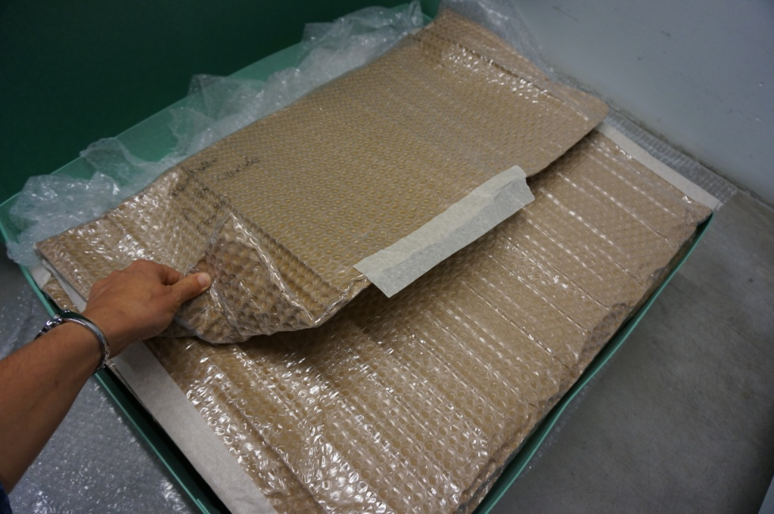
Conditionnement
Ne pas utiliser de cutter et de scotch marron sur les pochettes et la boîte. Emballer la boîte avant transport et la stocker à plat.
Les pochettes sont fermées avec du scotch papier repositionnable : fonctionne comme un scratch et elles s’ouvrent comme des enveloppes : ne pas utiliser de cutter !

Slide 5
1. Présentation

Slide 6
2. Bio bibliographie

Slide 7
3. Couverture

Slide 8
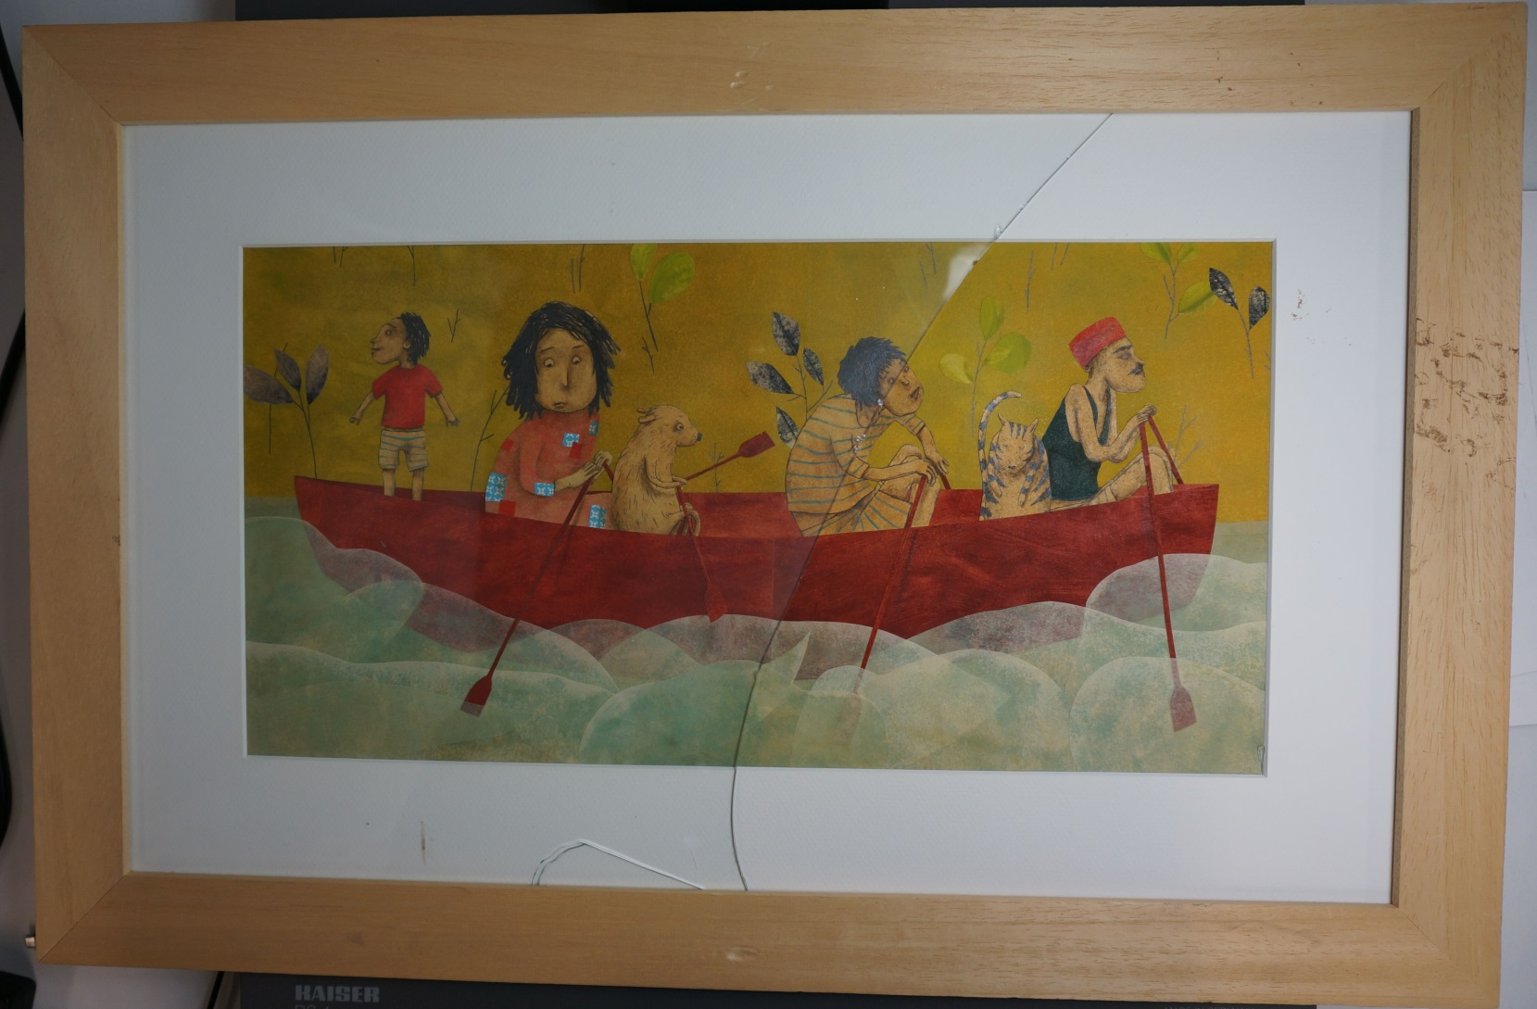
4. Portraits de famille

Slide 9
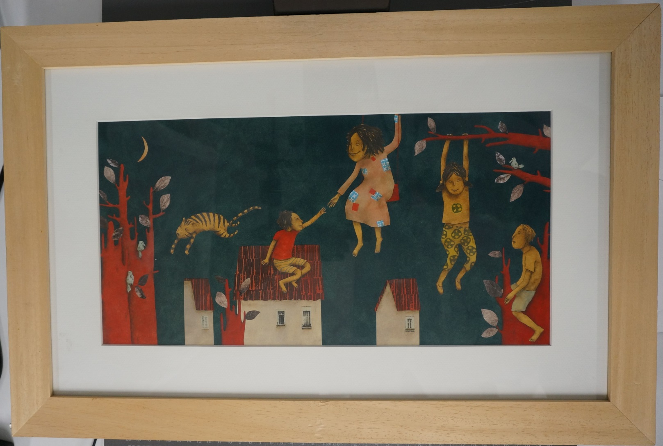
5. C’est tout moi

Slide 10
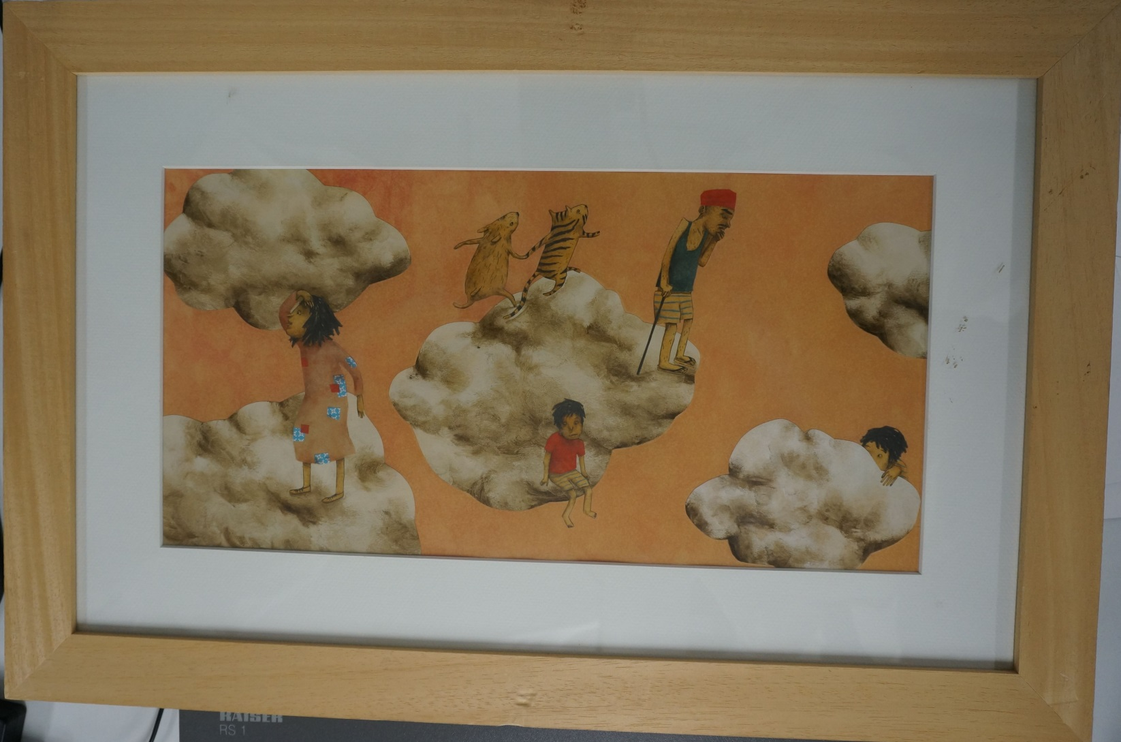
6. Que d’émotions !

Slide 11
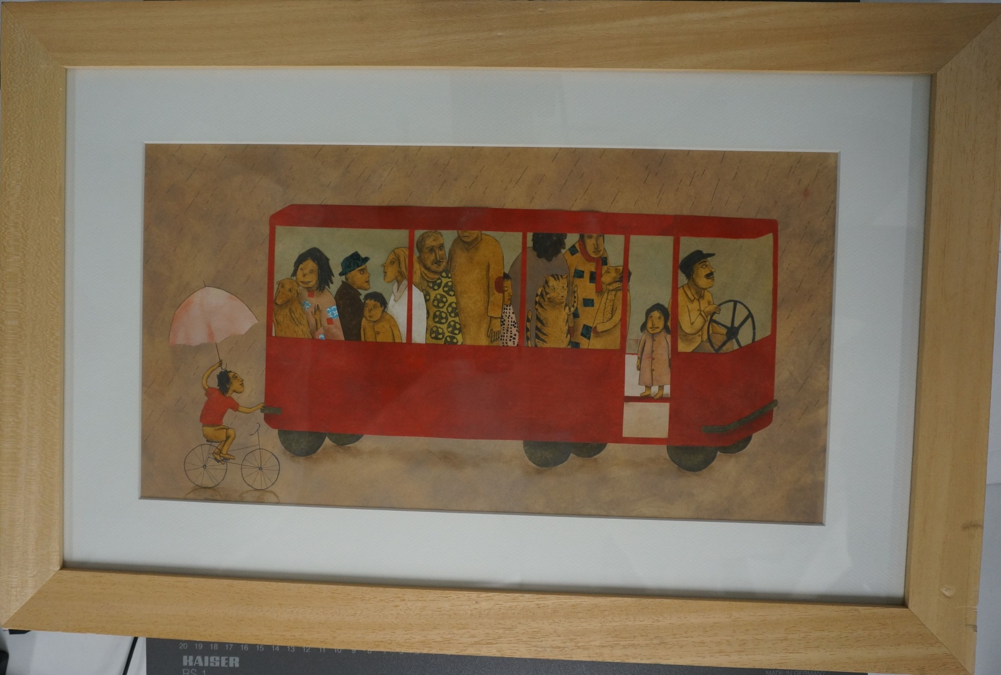
7. Dans l’tourbillon d’la vie

Slide 12
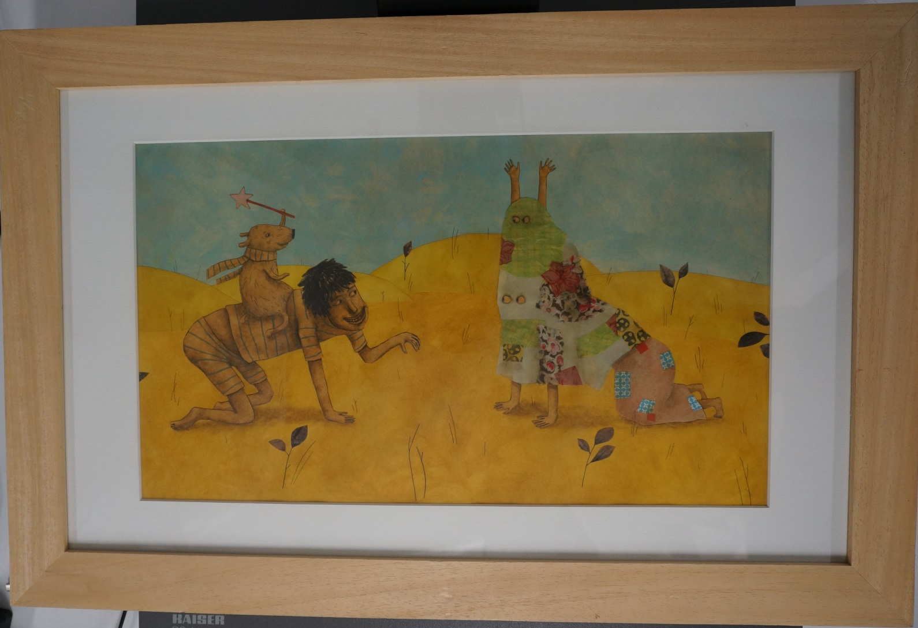
8. Tout peut arriver !

Slide 13
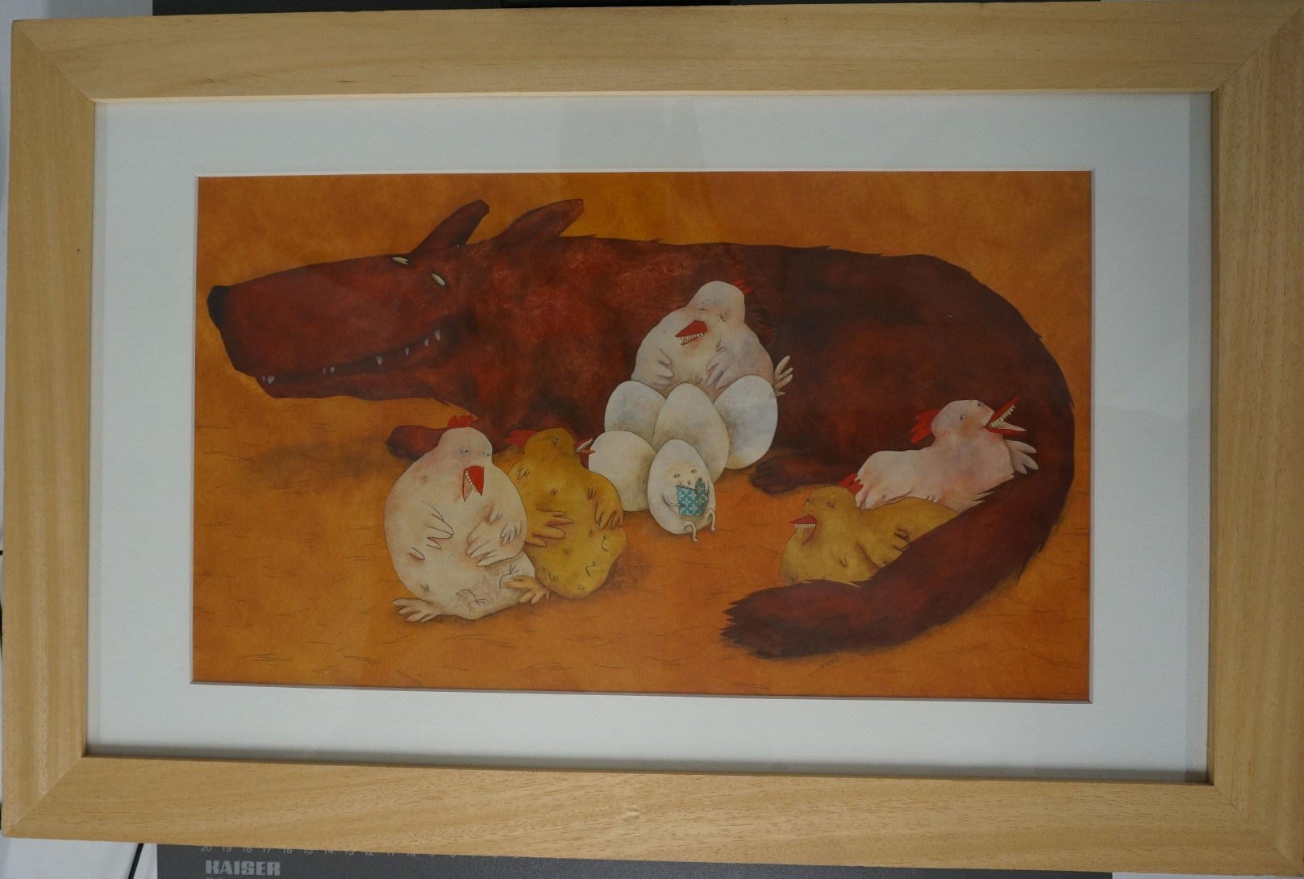
9. Éclats de rire

Slide 14
10. Ouvrez l’œil !

Slide 15
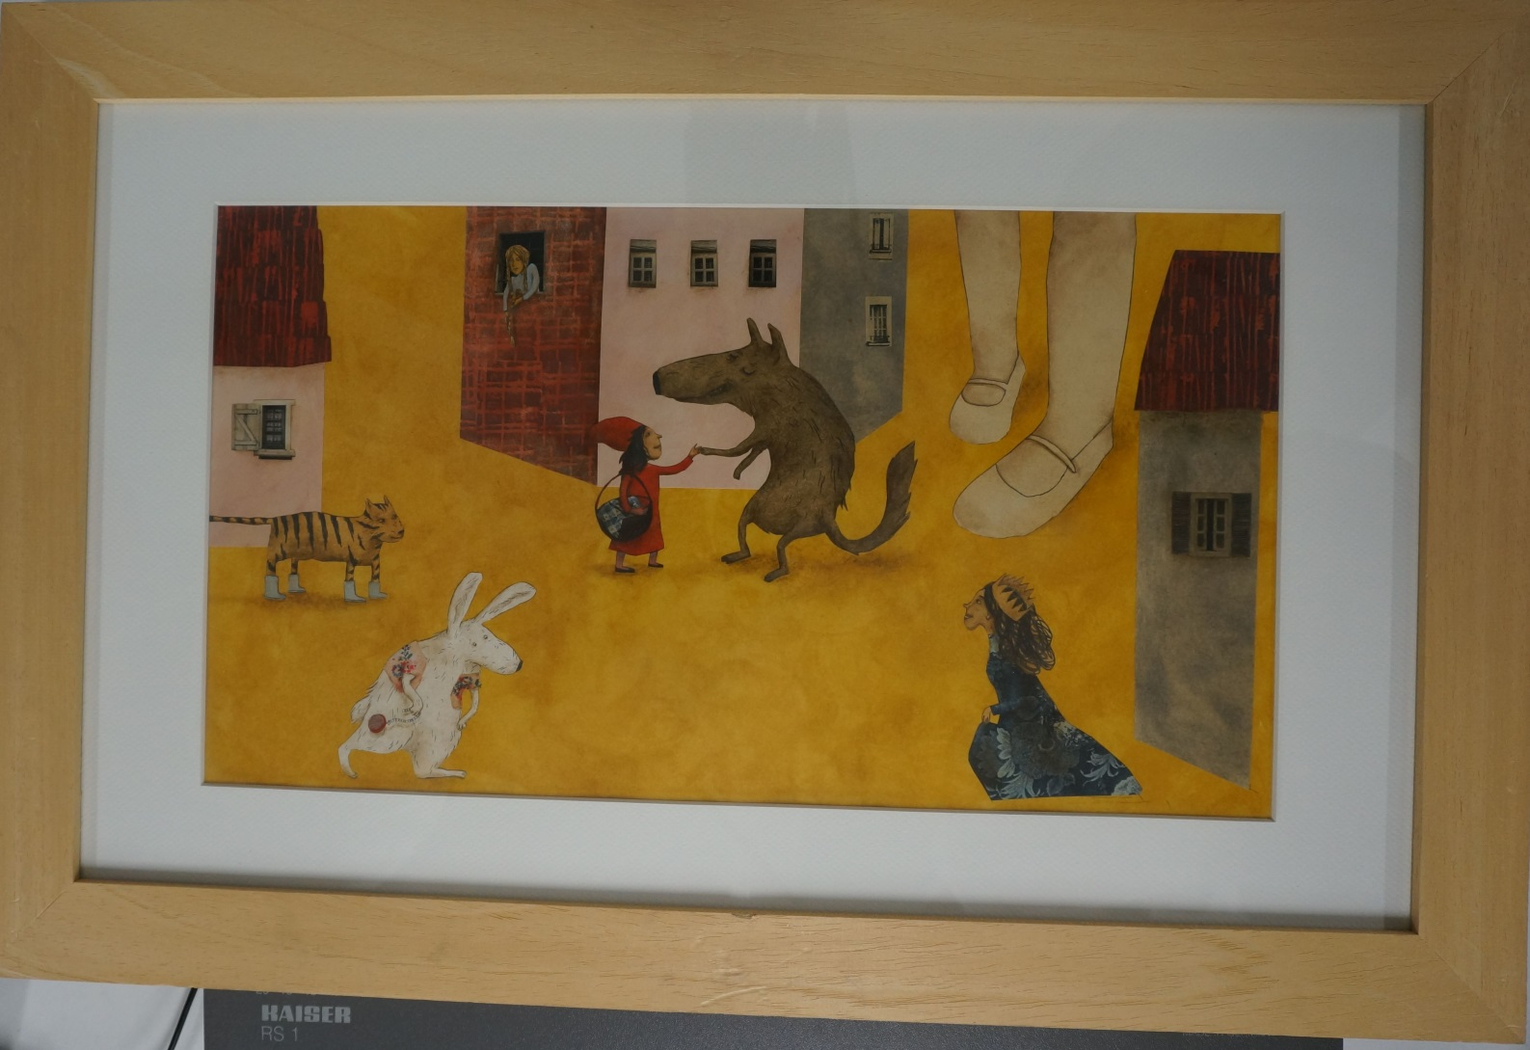
11. Rendez-vous contes

Slide 16
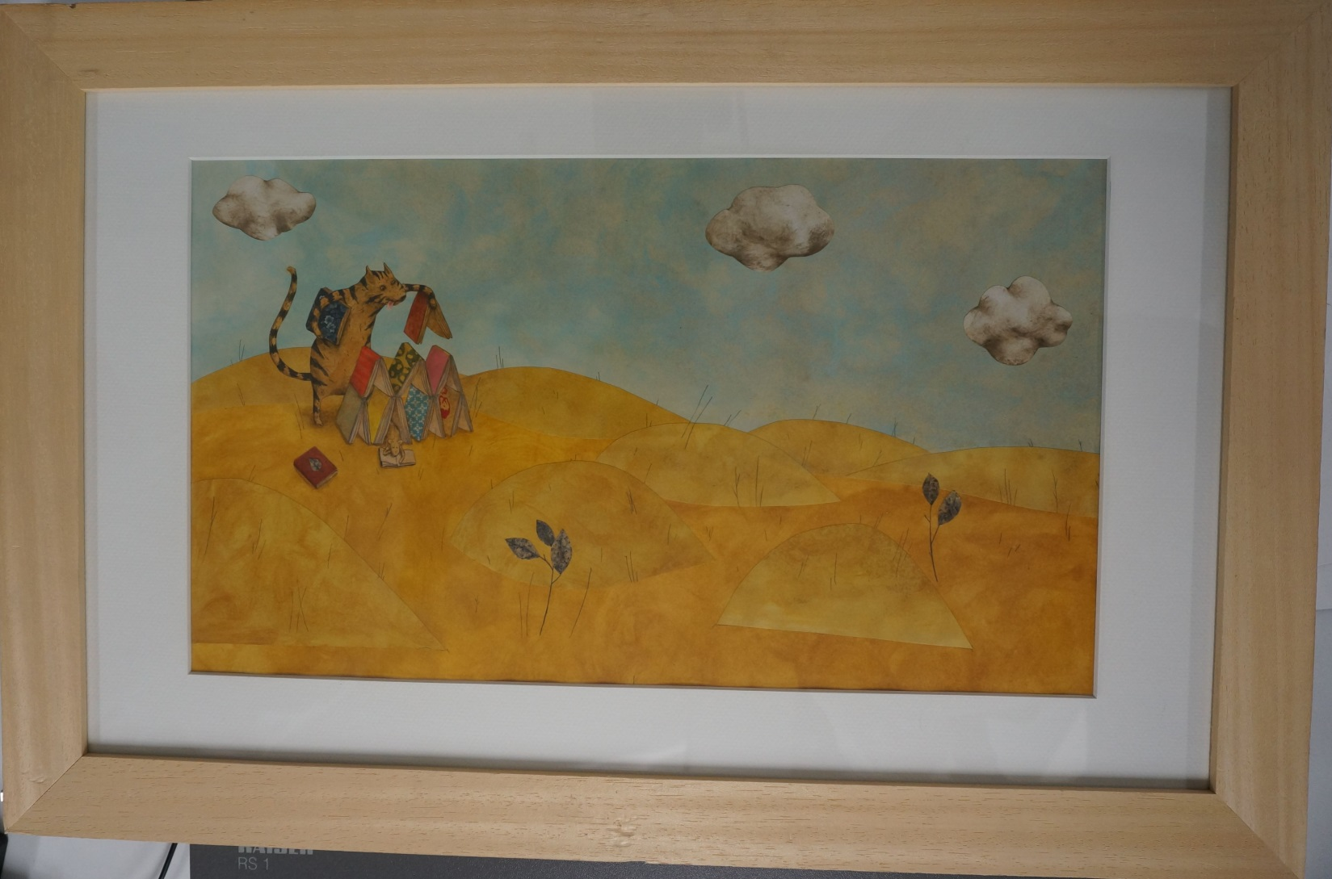
12. 4e de couverture

